Slide 1


IL SISTEMA
FINANZIARIO

Slide 2
Cosa è un sistema?

Slide 3
Un sistema è un insieme di elementi connessi tra di loro o con l’ambiente che li circonda. Dalle loro interazioni, dal loro interagire scaturisce qualcosa: un effetto, una situazione o tramite essi si raggiunge uno scopo

Slide 4
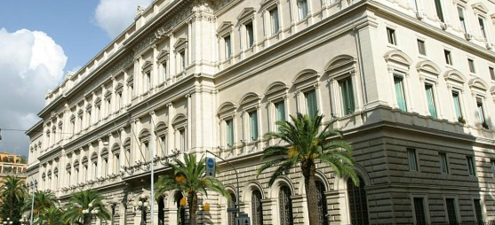
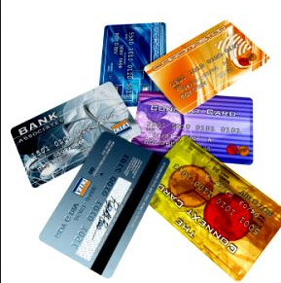


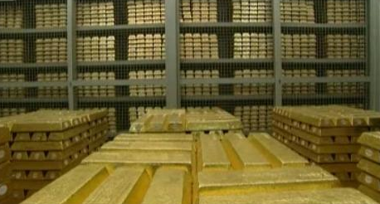

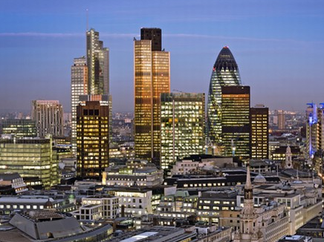

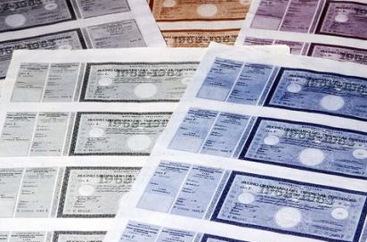
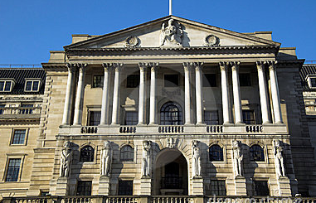
Il sistema finanziario

Slide 5




Paris……..
…Evviva ho il motorino
Vado a vivere da sola
Grazie nonni!

Slide 6

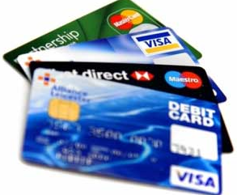

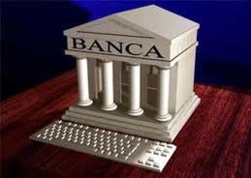


BORSA
Assicurazione

Slide 7
Un po’ di definizioni
Testo Unico Bancario d.lgs. 1 .9.1993, n. 385
BANCHE. La raccolta di risparmio tra il pubblico e l'esercizio del credito costituiscon0 l'attività bancaria. Essa ha carattere d'impresa. L'esercizio dell'attività bancaria è riservato alle banche. Ma ci sono anche:
INTERMEDIARI FINANZIARI: iscritti in un apposito albo della Banca d’Italia, sono gli unici che possono concedere finanziamenti.
SIM società di intermediazione mobiliare: sono autorizzate a svolgere serviti o attività d’investimento.
SGR società di gestione del risparmio. Gestiscono fondi comuni.
COMPAGNIE ASSICURATIVE: svolgono attività assicurativa.
IMEL (Istituti di moneta elettronica) emettono carte di pagamento.
IDP (Istituti di pagamento) svolgono servizi di pagamento…..

Slide 8
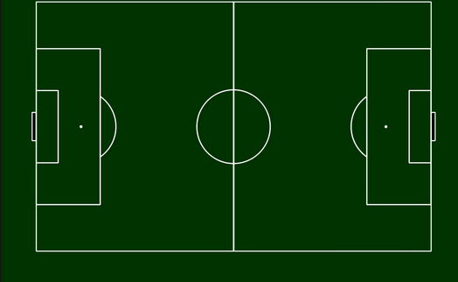






Slide 9







Slide 10
COSA FANNO LE AUTORITY?
DETTANO REGOLE (requisiti, struttura, comportamenti)
AUTORIZZANO (ingresso nel mercato/operazioni)
VIGILANO (supervisione) sul comportamento degli intermediari per assicurare la stabilità, l’efficienza del sistema finanziario, la correttezza dei comportamenti, la sana e prudente gestione.
SANZIONANO comportamenti scorretti o condotte che non rispondono alle regole. Possono anche vietare determinate attività o costringere gli intermediari ad assumere determinati comportamenti.

Slide 11
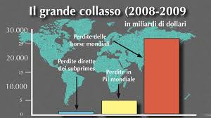
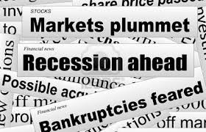
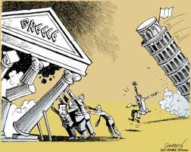
La vigilanza sugli intermediari bancari e finanziari
Il ruolo della Banca d’Italia
Proteggere i risparmiatori ed evitare l’impatto negativo sull’economia di una crisi finanziaria sono i principali obiettivi dell’attività di vigilanza della Banca d’Italia

Slide 12

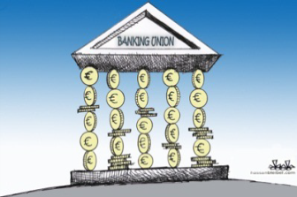

Le ragioni della Vigilanza
Le banche richiedono un’attenzione speciale almeno per 3 motivi:
forniscono liquidità al sistema economico
raccogliendo depositi a breve e investendo
in attività a lungo termine
sono l’asse portante del sistema
dei pagamenti
sono il cuore del meccanismo di trasmissione
della politica monetaria

Slide 13

Costituzione della Repubblica Italiana
Art. 47
La Repubblica incoraggia e tutela il risparmio in tutte le sue forme; disciplina, coordina e controlla l'esercizio del credito.

Slide 14

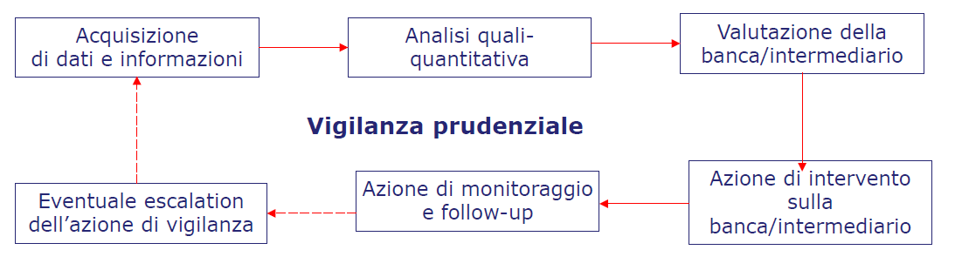


L’attività di Supervisione a distanza

Slide 15

L’attività ispettiva
Perché si fanno le ispezioni?
accesso diretto alle informazioni e confronto con gli esponenti aziendali
acquisizione di informazioni qualitative (es. aspetti gestionali e processi organizzativi)
controllo dei dati e delle informazioni fornite alla Vigilanza
verifica del rispetto delle regole

Slide 16
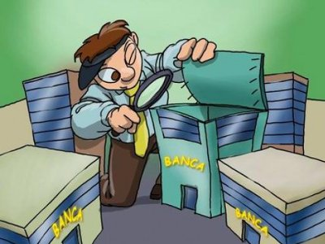
LA TUTELA DEI RAPPORTI INTERMEDIARI CLIENTI
trasparenza: complesso di norme che mirano ad assicurare ai clienti un'informazione chiara e corretta sui prodotti e i servizi offerti dagli intermediari in ogni fase del rapporto:
nella fase di negoziazione
quando si firma un contratto
durante la vita del rapporto

Slide 17

La Banca d'Italia esamina gli esposti con cui i clienti segnalano comportamenti anomali o scorretti di banche e intermediari finanziari.

Slide 18

L’EDUCAZIONE FINANZIARIA

Slide 19

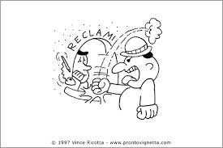
SCEGLIERE CONSAPEVOLMENTE
Dobbiamo in particolare essere attenti nella scelta dei prodotti, Leggere attentamente tutto il materiale informativo che gli operatori hanno un obbligo di legge di metterci a disposizione, per almeno mettere a confronto i prezzi dei prodotti e le altre condizioni.
Il rischio è sempre quello di acquistare un prodotto di cui non si sono ben compresi il meccanismo di funzionamento, gli oneri che si devono sostenere, l’effettiva rispondenza del prodotto ai nostri bisogni e alle nostre esigenze.
Gli operatori finanziari sono imprese. Esse devono operare con diligenza e responsabilità, secondo determinate regole di condotta.+
Ma questo no significa fidarsi ciecamente, far scegliere al nostro interlocutore, credendo acriticamente che agirà sempre e solo nel nostro interesse.

